Slide 1
ỦY BAN NHÂN DÂN QUẬN LONG BIÊN
TRƯỜNG MẦM NON HOA SỮA
LĨNH VỰC PHÁT TRIỂN THẨM MỸ ÂM NHẠC - Dạy hát: “Nhà của tôi”
- Nghe hát: “Em là bông hồng nhỏ”.
- Trò chơi: Nghe âm thanh đoán tên nhạc cụ
Năm học 2024 - 2025

Slide 2
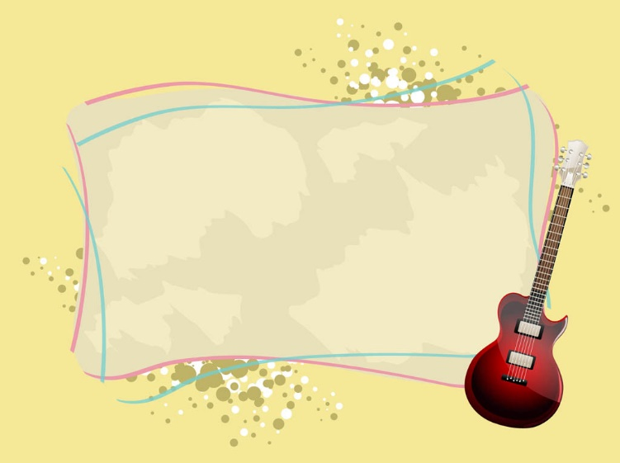
HOẠT ĐỘNG 1 : Ổn định
HOẠT ĐỘNG 1. ỔN ĐỊNH TỔ CHỨC

Slide 3
HOẠT ĐỘNG 2
PHƯƠNG PHÁP, HÌNH THỨC TỔ CHỨC
Day hát : Nhà của tôi
Lần 1 : Cô hát cùng nhạc
Lần 2 : Trẻ nghe giai điệu bài hát
Lần 3 : Trẻ hát cùng cô

Slide 4
TCVĐ : Kéo cưa lừa xẻ
HOẠT ĐỘNG 3 :KẾT THÚC

